Slide 1
game
Autor: Tamara Davidović
Univerzitet Singidunum
///datum
Novi Sad

Slide 2



Osnovni podaci
Programski jezik: C++
Razvojno okruženje: Code::Blocks
Biblioteke: SDL2, SDL_TTF, SDL_image

Slide 3



Cilj igre
Sakupiti što više crvenih krugova, sačuvati ih od protivnika.
Svaki sakupljeni krug uvećava rezultat za 1.
Ukolko automatsi igrač stigne do crvenog kruga pre igrača rezultat se smanjuje za 1
Ukoliko automatski igrač stine igrača korisnika poeni se vraćaju na 0

Slide 4
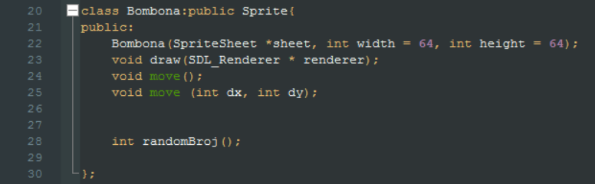
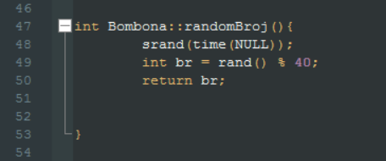
Crveni krug – KLASA BOMBONA
bombona.h
bombona.cpp

Slide 5
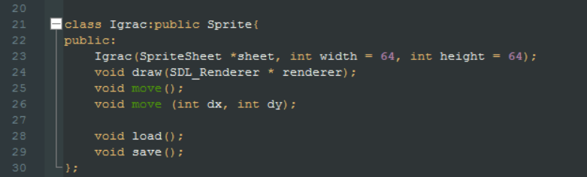
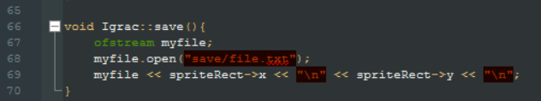
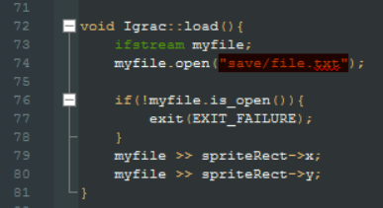
IGRAČ KORISNIK
igrac.h
igrac.cpp

Slide 6

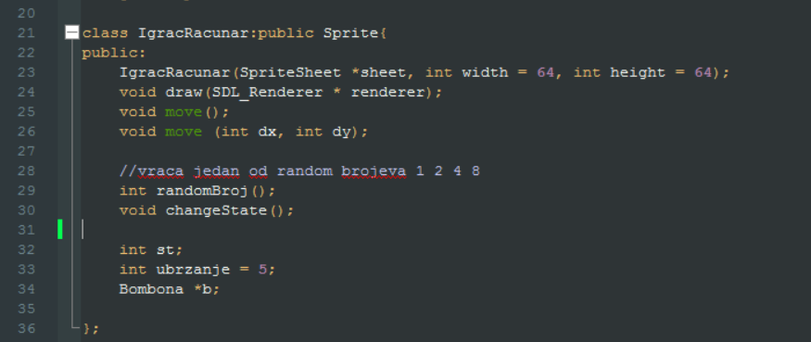
IGRAČ RAČUNAR
igracracunar.h

Slide 7
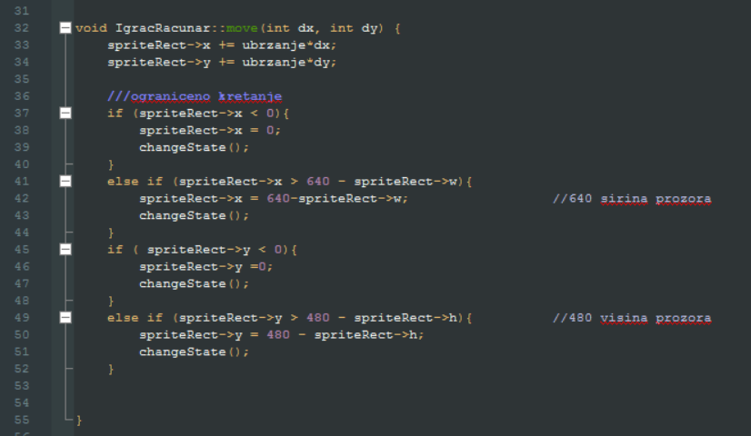
IGRAČ RAČUNAR
igracracunar.cpp

Slide 8
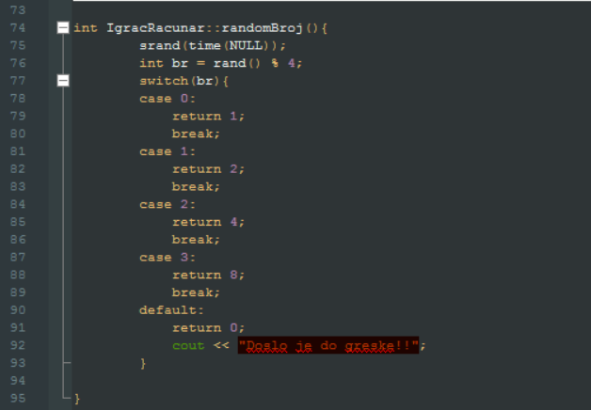
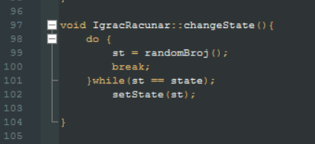
IGRAČ RAČUNAR
igracracunar.cpp
** ako ne stavim [break]
igrač ne udara u ivicu, ali zbog
while petlje, igrica će u nekom
trenutku početi da baguje...

Slide 9
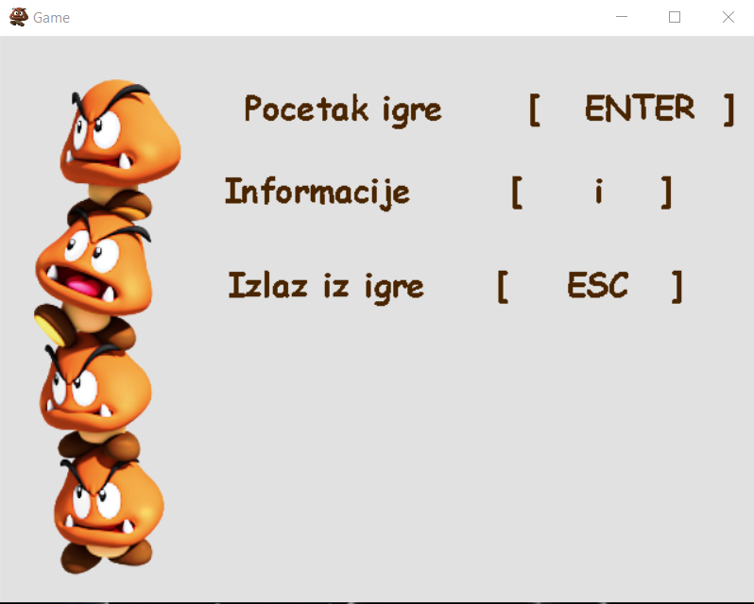
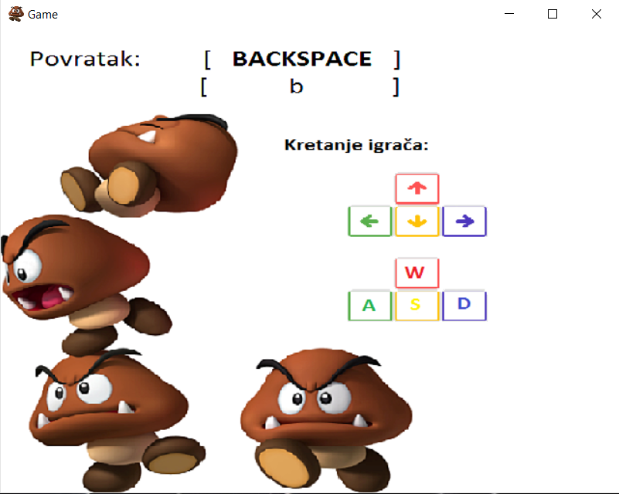
Početni ekran
i

Slide 10
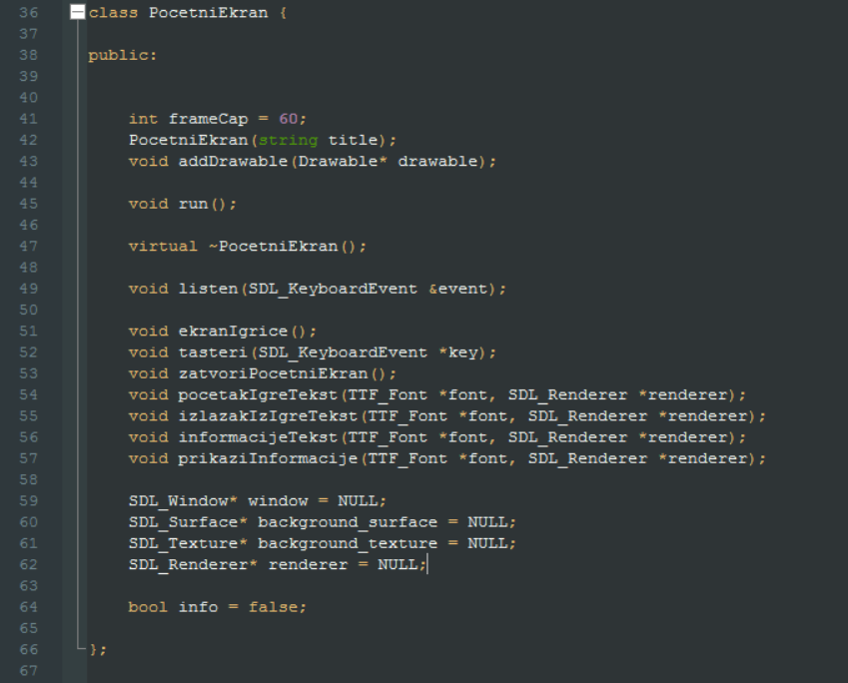
Početni ekran

Slide 11
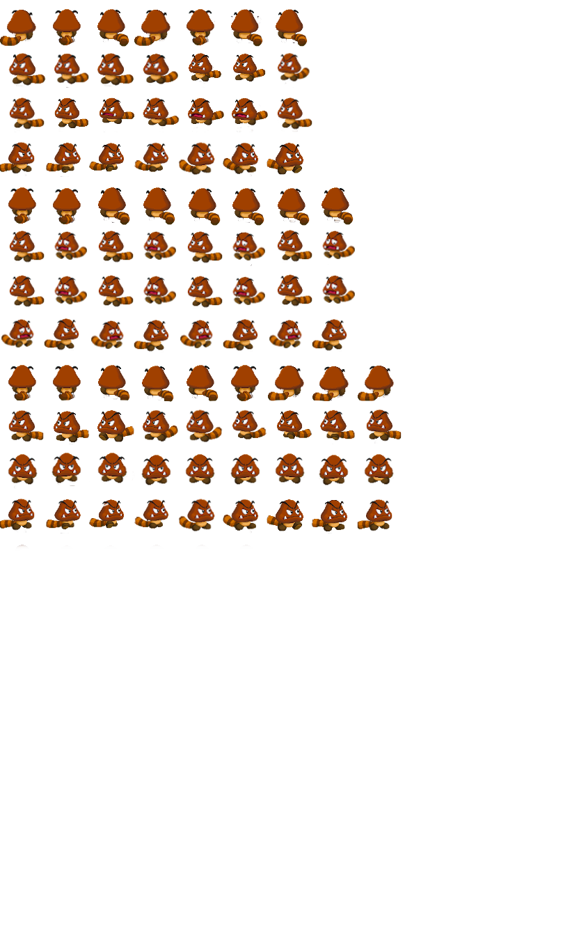
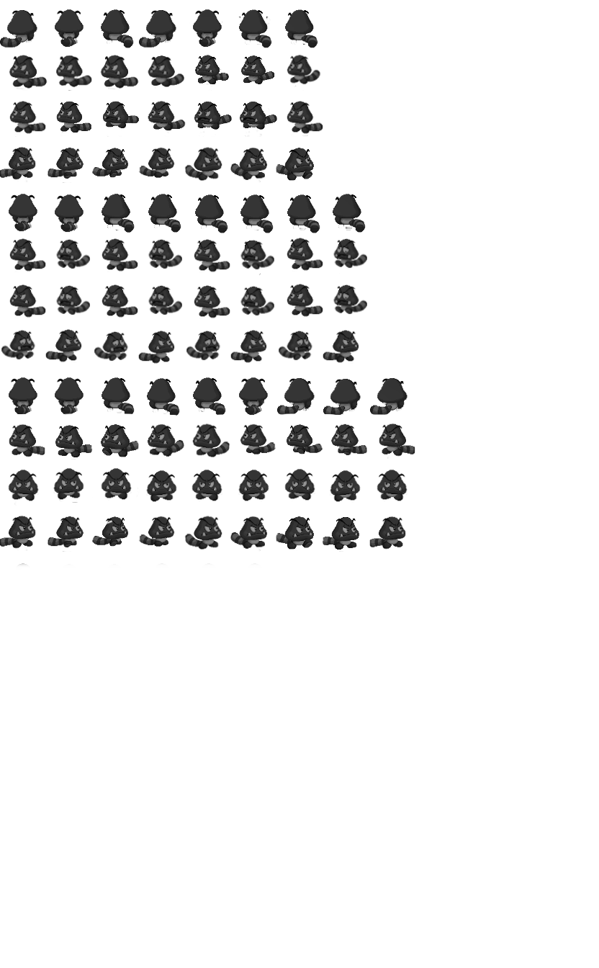
Vrste igrača
Igrač kojim upravlja korisnik:
Igrači kojim upravlja računar:

Slide 12
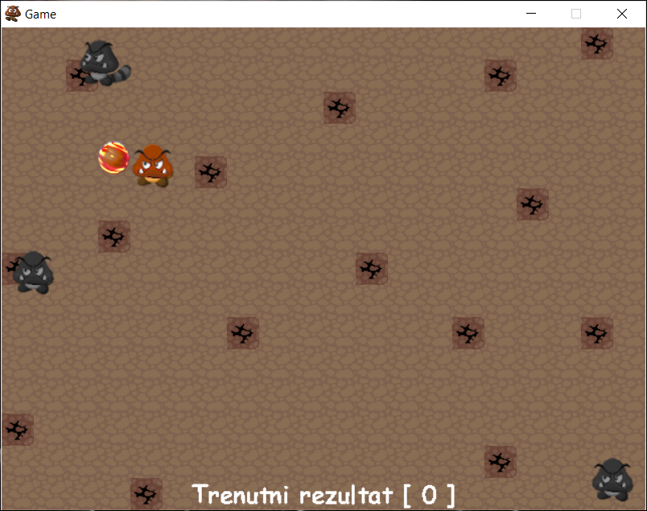
Nivo 1
Ispis rezultata

Slide 13
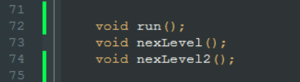

Nivo

Slide 14
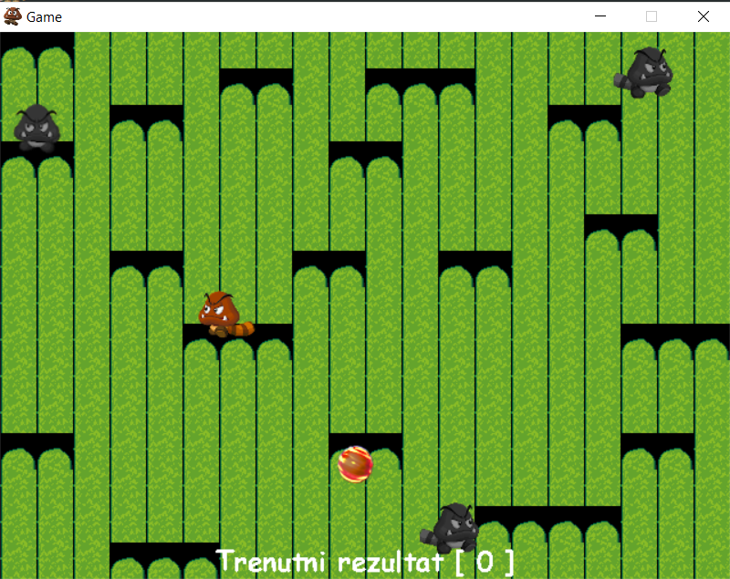
Nivo 2
Dolazi do promene pozadine.
Postoje tri automatska igrača, kreću se brže nego na prethodnom nivou.
Da bi se prešlo na sledeći nivo potrebno je sakutpiti 5 poena.

Slide 15
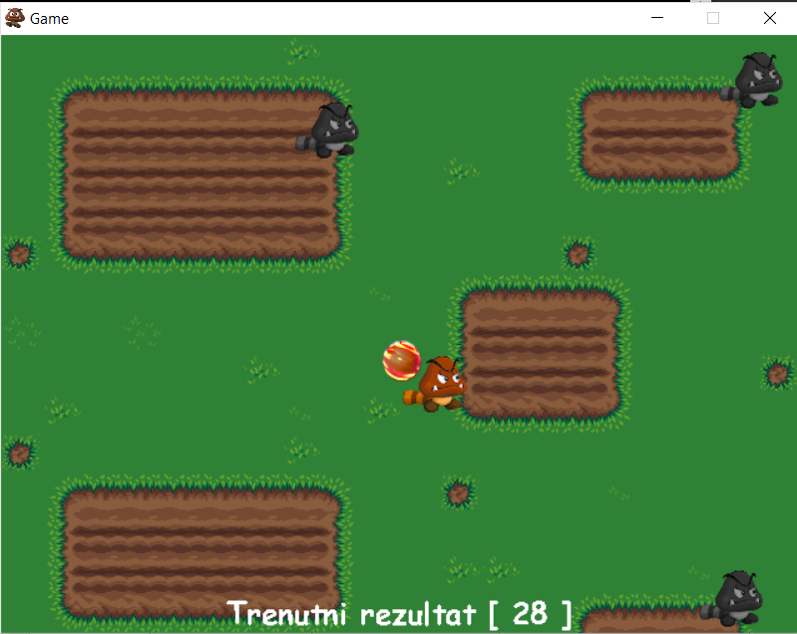
Nivo 3
Dolazi do promene pozadine.
Postoje tri automatska igrača, kreću se brže nego na prethodnom nivou.
Ne postoji ograničenje rezultata.

Slide 16

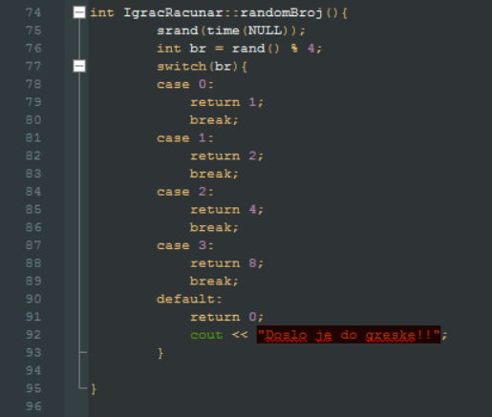
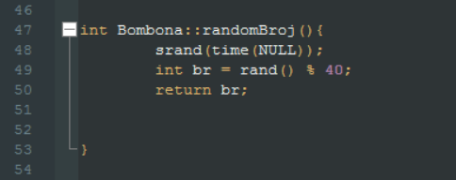
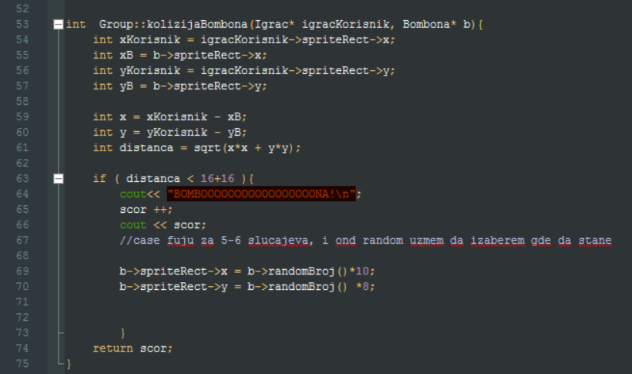
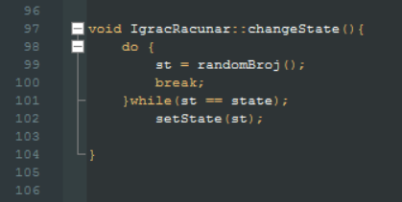
Funkcija random:

Slide 17
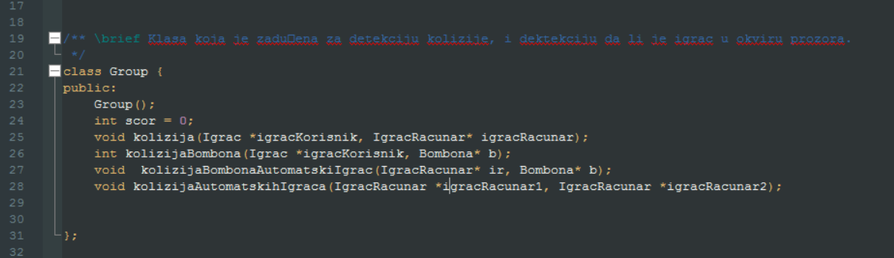
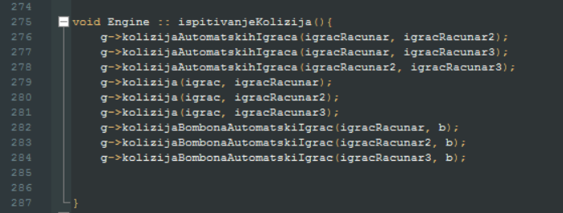
Funkcije za koliziju:
Kako i gde pozivan funkcije:

Slide 18
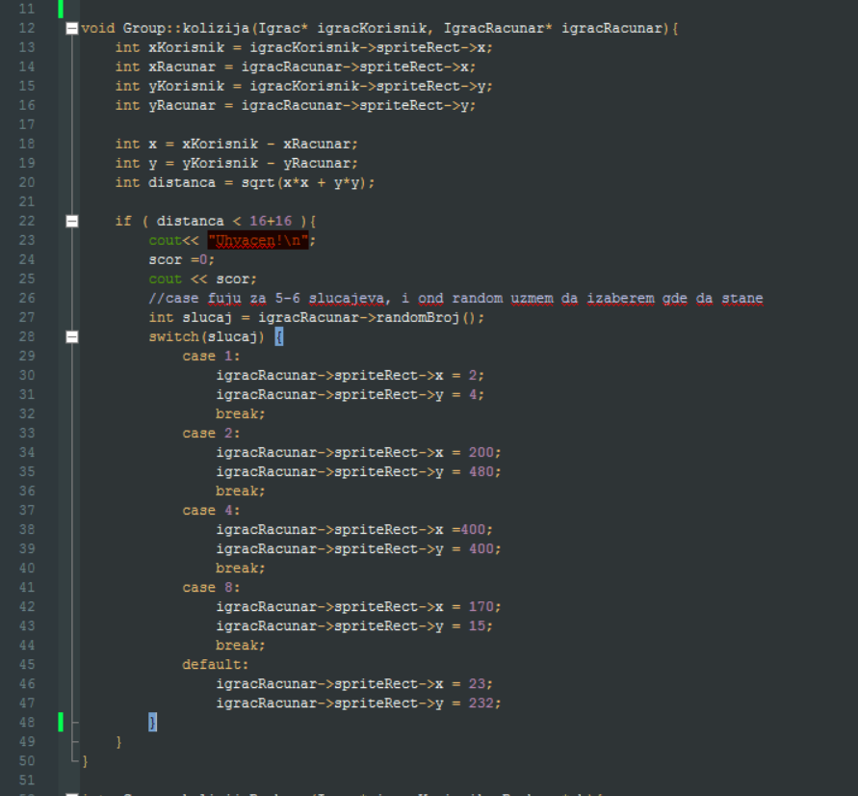
Funkcije za koliziju:

Slide 19
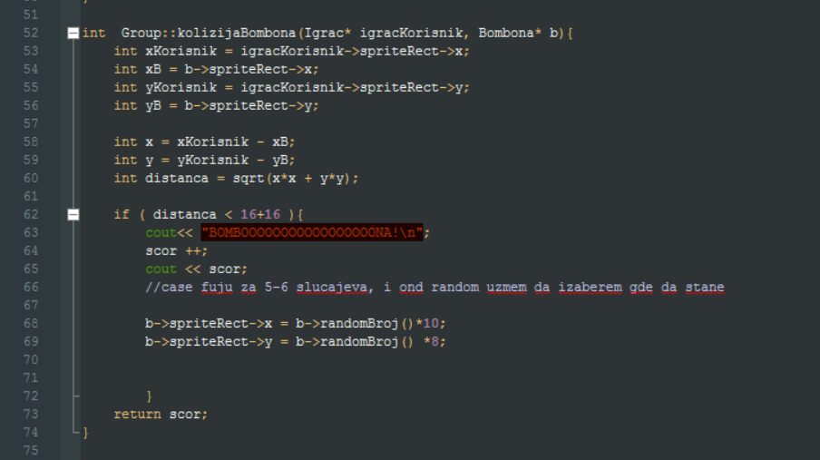
Funkcije za koliziju:

Slide 20
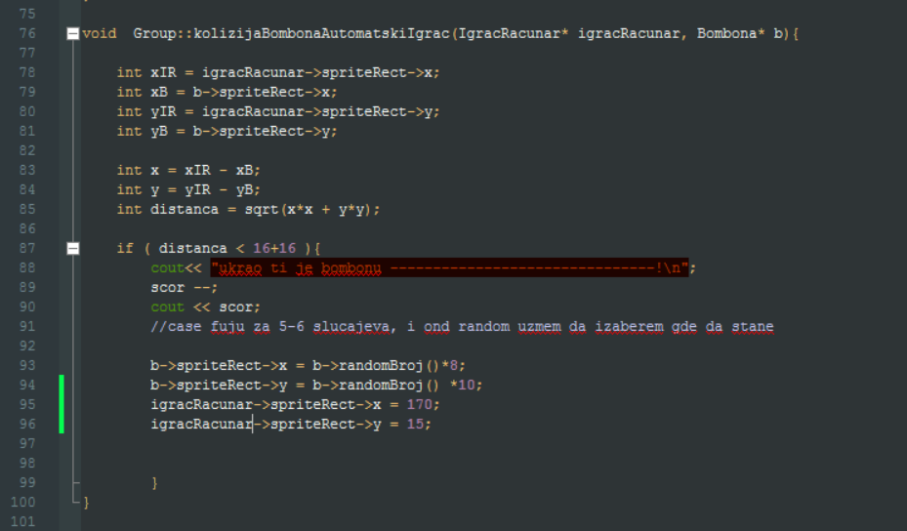
Funkcije za koliziju:

Slide 21
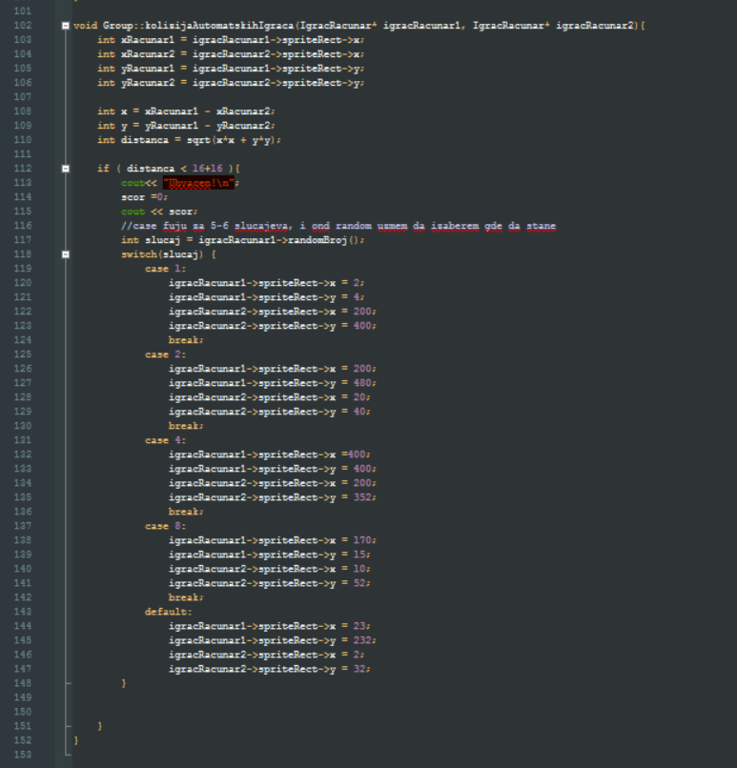
Funkcije za koliziju:

Slide 22
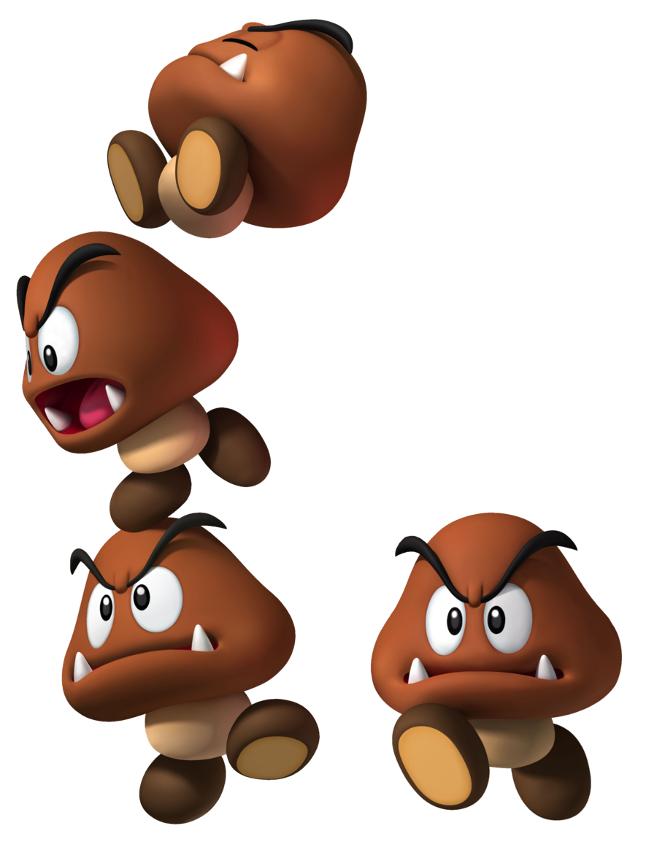
Hvala na pažnji

